Slide 1
Sistemas mecatronicos y sus aplicaciones.
Lenguajes de programación y sus aplicaciones.

Slide 2

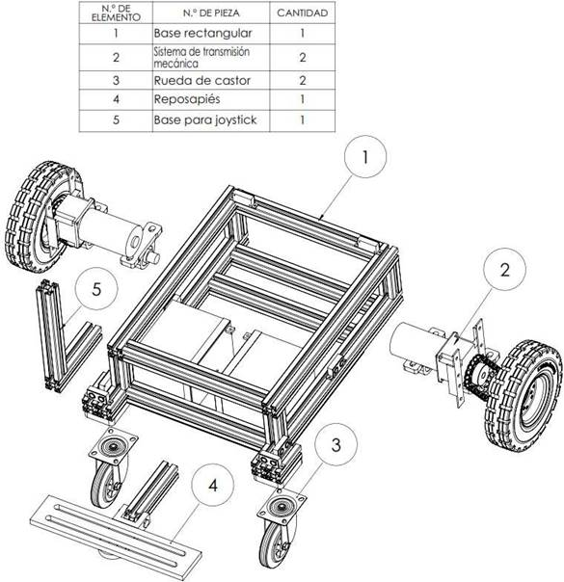
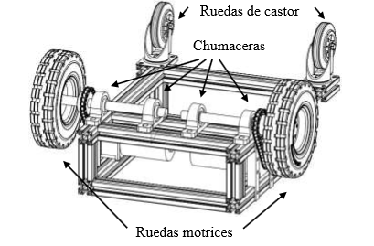
Introducción.
La importancia de los sistemas mecatrónicos se evidencia en las numerosas aplicaciones que actualmente existen, que abarcan desde el sector industrial, como son las máquinas y procesos automatizados, el sector médico, como son los dispositivos médicos sensorizados con bombas de flujos y sensores de presión, hasta el sector del hogar, como son los dispositivos domóticos.

Slide 3

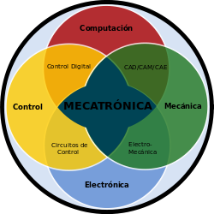
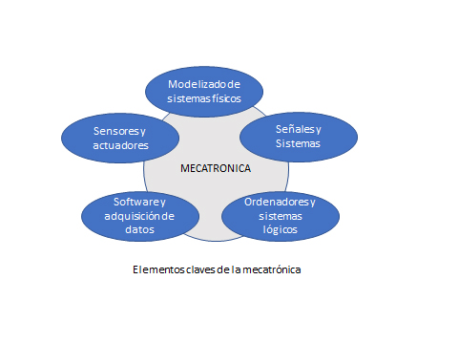
Aplicaciones de sistemas mecatronicos.
Los sistemas mecatrónicos se utilizan principalmente porque contribuyen en la reducción de costo, son más confiables y flexibles que un equipo puramente mecánico, logran alcanzar mayor precisión y volúmenes de producción. Todo lo anterior gracias a que desde las primeras etapas del proceso de diseño se involucran las disciplinas de electrónica, mecánica e informática.

Slide 4

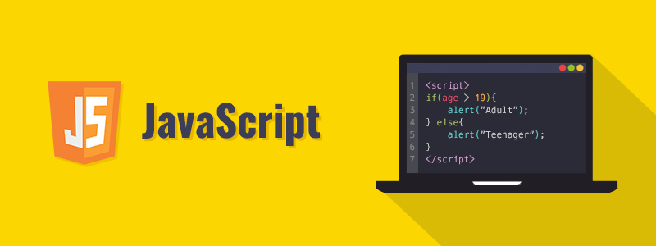
Mi lenguaje de programación preferido.
--- JavaScript ---
Encontramos Javascript, ya no solo en la Web, también es nativo en sistemas operativos como Windows. También es capaz de hacer programas de consola, bajo la plataforma NodeJS, así como programas de escritorio multiplataforma (Windows, Linux y Mac). Paralelamente, se puede usar JavaScript para el desarrollo de aplicaciones para dispositivos (apps híbridas) y aplicaciones que compilan a nativo.

Slide 5
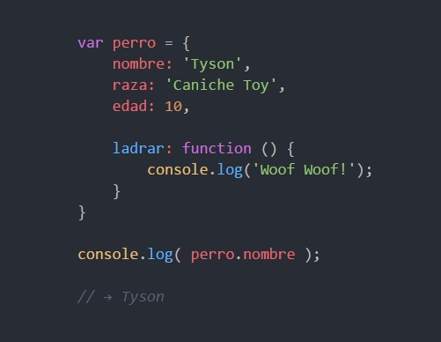
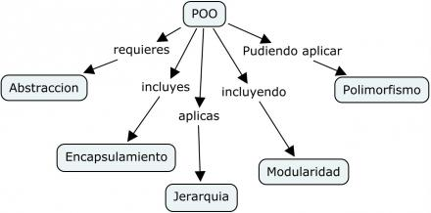
JavaScript orientado a objetos.
La programación orientada a objetos es un paradigma de programación que utiliza la abstracción para crear modelos basados ​​en el mundo real. Utiliza diversas técnicas de paradigmas previamente establecidas, incluyendo la modularidad, polimorfismo y encapsulamiento. Hoy en día, muchos lenguajes de programación (como Java, JavaScript, C#, C++, Python, PHP, Ruby y Objective-C) soportan programación orientada a objetos (POO).

